Slide 1


МУНИЦИПАЛЬНОЕ АВТОНОМНОЕ ДОШКОЛЬНОЕ ОБРАЗОВАТЕЛЬНОЕ УЧРЕЖДЕНИЕ ДЕТСКИЙ
САД КОМБИНИРОВАННОГО ВИДА «ЮГОРКА»
Обучение детей дошкольного возраста пересказу
литературных произведений
Подготовила учитель-логопед
МАДОУ ДСКВ «Югорка»:
Лаптева И.А.
г. Покачи

Slide 2


«Читайте детям не нотации, а книги.»
(Г. Остер)
Пересказ – осмысленное воспроизведение литературного текста в устной речи.
Значение пересказа в формировании монологической речи:
качественное и количественное обогащение словаря ;
употребление обобщений в активной речи;
формирование грамматического строя;
Notes:
Для овладения пересказом необходим ряд умений, которым детей обучают специально:
прослушивать произведение, понять его основное содержание, запоминать последовательность изложения, речевые обороты авторского текста, осмысленно и связно передавать текст.
Значение пересказа в формировании монологической речи:
качественное и количественное обогащение словаря ;
употребление обобщений в активной речи;
формирование грамматического строя;
усвоение структуры связных высказываний;
развитие способности к речевому самоконтролю;
активизация познавательных процессов: внимания, памяти, мышления, воображения, представления;
закрепление правильного произношения.
усвоение структуры связных высказываний;
развитие способности к речевому самоконтролю;

Slide 3



усвоение структуры связных высказываний;
развитие способности к речевому самоконтролю;
активизация познавательных процессов: внимания, памяти, мышления, воображения, представления;
закрепление правильного произношения;
усвоение структуры связных высказываний;
развитие способности к речевому самоконтролю.

Slide 4




Требования к произведениям для пересказа
произведения должны иметь воспитательную ценность, обогащать моральный опыт детей;
быть доступными по содержанию – в произведении должны быть знакомые герои, персонажи с ярко выраженными чертами характера, понятными мотивами поступков;

Slide 5




иметь четкую композицию с хорошо выраженной последовательностью действий (не берутся сложные описательные тексты).
Notes:
Этим требованиям отвечают народные сказки, короткие рассказы К. Д. Ушинского, Л. Н. Толстого, М. Пришвина, В. Бианки, Е. Чарушина, В. Осеевой, Н. Калининой и других.

Slide 6
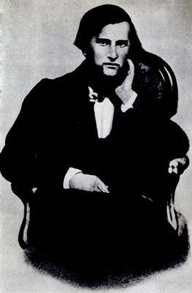


рассказы К. Д. Ушинского

Slide 7
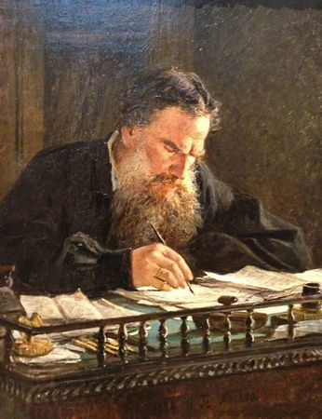


рассказы Л. Н. Толстого

Slide 8
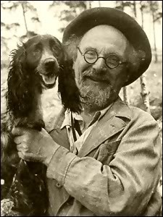


рассказы М. М. Пришвина

Slide 9
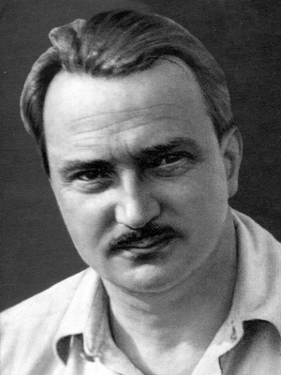


Рассказы В.В. Бианки

Slide 10
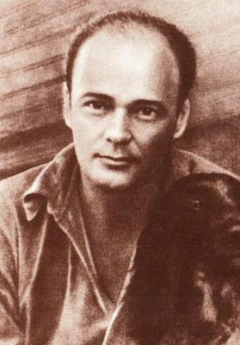


рассказы Е.И. Чарушина

Slide 11



Виды пересказа
подробный или близкий к тексту (главным образом, используется в детском саду);
краткий или сжатый;
выборочный;
с перестройкой текста;
с творческими дополнениями.

Slide 12

Подготовка детей к пересказам
предполагает:
а) обогащение детского опыта путем наблюдений, рассматривания картин, бесед (в соответствии с содержанием текста);
б) объяснение незнакомых слов до чтения произведения;
в) рисование, лепка после первичного ознакомления с текстом – это помогает уточнить характеристики действующих лиц и обстоятельств.

Slide 13
Структура пересказа
Вводная часть
Цель: вызвать интерес к
занятию, подготовить
детей к восприятию текста.
Приемы: краткая
вступительная беседа, показ
картинки, напоминание о
наблюдениях, загадка.
Первичное чтение произведения
Сообщение названия, автора, жанра. Чтение без установки на запоминание.
Повторное чтение
с установкой на последующий пересказ.
Беседа по содержанию
произведения,
направленная на анализ и запоминание текста.
Пересказы детей.
Заключительная часть занятия.
Приемы: драматизация произведения с помощью игрушек, настольного и теневого
театра.

Slide 14
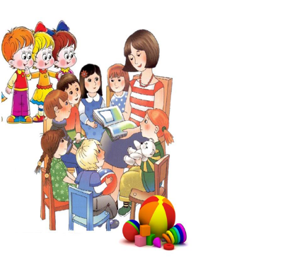
Требования к пересказам детей таковы:
осмысленность (полное понимание текста);
Полнота передачи произведения, т. е. отсутствие суще­ственных пропусков, нарушающих логику изложения.
Последовательность и связность пересказа.

Slide 15

Использование словаря и оборотов авторского текста и удачная замена некоторых слов синонимами.
Плавность пересказа, отсутствие длительных, ненуж­ных пауз.
Выразительность и фонетическая правильность речи, культура поведения во время пересказа.

Slide 16



Подготовка воспитателя к занятию по пересказу литературных произведений состоит:
а) в выборе произведения с учетом речевых умений и навыков детей, воспитательных задач, времени проведения;
б) в анализе произведения и работе над выразительностью исполнения;
в) в отборе в тексте слов, непонятных детям, и приемов их объяснения.

Slide 17
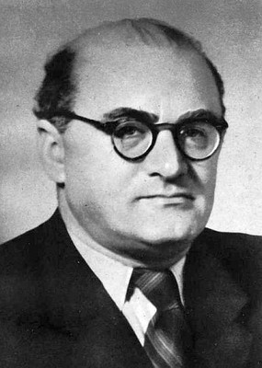

Методика проведения, структура занятия
I. Вводная часть.
1.1. Внесение и рассматривание портрета писателя (рассказ воспитателя о писателе,
дидактические игры/ упражнения по РР,
рассматривание картины, загадывание загадок, вводная беседа/ вводный вопрос, сюрпризный момент).
1.2.Тематическая пальчиковая физкультминутка.
Тайц Яков
Моисеевич

Slide 18
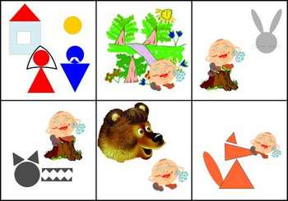
II. Основная часть.
2.1.Сообщение темы занятия.
2.2.Первичное чтение произведения воспитателем.
2.3.Беседа по содержанию произведения:
а) вопросы к детям (использование схем - мнемотаблиц);
б) словарная работа;
в) рассматривание иллюстраций/ театра;
г)индивидуальная работа над выразительной речью детей.
2.4. План пересказа (для стар. дош. возраста).

Slide 19
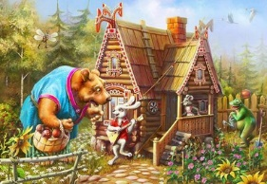
2.5. Повторное чтение произведения с установкой на пересказ.
2.6. Пересказ произведения детьми (отражённый пересказ; по частям; по ролям; от лица персонажа; сопряжённый пересказ).
2.7. Индивидуальная работа (подсказ слова, фразы; указания; отраженная речь).
2.8. Драматизация отрывка из произведения (сказки).

Slide 20
2.9. Процессуальная оценка.
2.10. Физкультминутка для снятия общего утомления, напряжения глаз; психогимнастика/ танцевальные движения.
III. Заключительная часть.
3.1. Продуктивная деятельность:
рисование, лепка, аппликация (чтение ранее разученных стихов, разучивание или повторе пословиц, чистоговорок / скороговорок; дидактические игры или упражнения по РР; загадывание загадок; драматизация отрывков из литературных произведений).
3.2. Рефлексия.

Slide 21


Источники
1. Алексеева М.М., Яшина В.И. Методика развития речи и обучения родному языку дошкольников. - М., 1997.
2. Бородич А.М. Методика развития речи детей. – М., 1981.
3. Развитие речи детей дошкольного возраста / Под редакцией Ф.М. Сохина – М., 1984.
4. Стародубова Н.А. Теория и методика развития речи дошкольников. – М.: Академия, 2006.
Ушакова О.С. Развитие речи дошкольников – м., 2001.
6. Ушакова О.С., Струнина Е.М. Методика развития речи детей дошкольного возраста: Пособие для педагогов дошкольных учреждений. – М.: Владос, 2004.

Slide 22
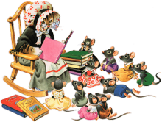
7. Короткова О.П. Обучение детей дошкольного возраста рассказыванию. – М., 1982.
8. Гурович Л.М. Пересказ как прием активизации умственной деятельности на занятии // Дошкольное воспитание. – 1973. – № 4; Хрестоматия. Пермь, 2001. С. 76.
Спасибо за внимание

